Slide 1
Der Adventskranz, Entstehung Symbol des Sieges Der Adventskranz ist im Vergleich zum Lebkuchen eine recht junge Erscheinung: 1839 gab es den ersten, Johann Hinrich Wichern gilt als sein Erfinder. Der Gründer des „Rauhen Hauses“ in Hamburg, ursprünglich ein „Rettungsdorf“ für verhaltensauffällige und auch straffällige Jugendliche. Wichern stellte im Betsaal der Einrichtung ein Holzrad mit jeweils vier weißen Kerzen für die Adventssonntage und je einer roten Kerze für die Werktage auf. Jeden Tag wurde eine neue Kerze angezündet. So wollte Wichern den Jugendlichen die Wartezeit bis Weihnachten verkürzen. In evangelischen Haushalten setzte sich der Adventskranz bis zum Ende des 20. Jahrhunderts durch – freilich mit weniger Kerzen, eine für jeden Adventssonntag. Das Tannengrün kam um 1860 dazu. Der Kranz gilt übrigens als Zeichen des Sieges; er entstand in Anlehnung an den Lorbeerkranz in der Antike. Todeskränze sind so gesehen ein Symbol für den Sieg des Lebens über den Tod. Der „originale“ Adventskranz wird übrigens heute noch in Einrichtungen des Rauhen Hauses aufgestellt, auch in der Hamburger Kirche St. Michaelis und im Hamburger Rathaus gehört er dazu.

Slide 2
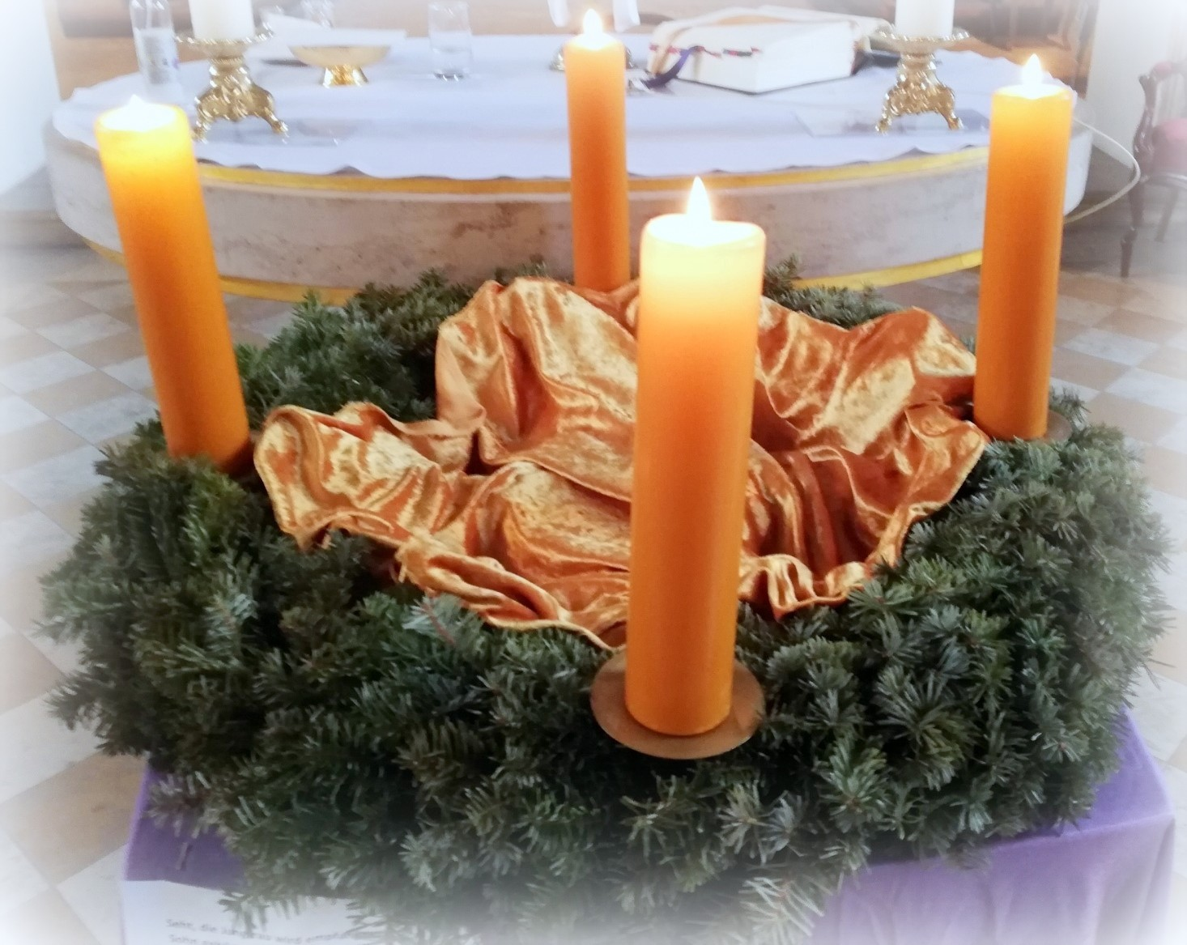

Slide 3
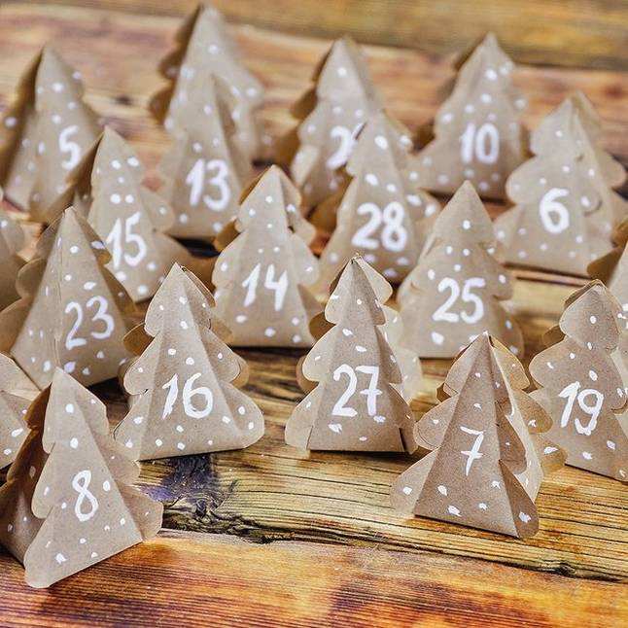

Slide 4
1902 veröffentlichte die evangelische Buchhandlung Friedrich Tümpler den ersten gedruckten Adventskalender, ein Jahr später druckte der Münchner Verleger Gerhard Lang einen Bogen mit 24 Bildern zum Ausschneiden sowie einen zweiten Bogen mit 24 Feldern, in die die ausgeschnittenen Teile eingeklebt werden konnten.
Im Laufe der Zeit erfand Lang immer weitere Varianten. Mit dem Nationalsozialismus fand der Adventskalender sein vorläufiges Ende. Die Regierung schaffte den Begriff Advent kurzerhand ab und brachte einen Kalender mit dem Titel „Vorweihnachten“ heraus.
Nach dem Zweiten Weltkrieg wurde der Adventskalender wiederbelebt.
In vielen Städten und Gemeinden hat sich darüber hinaus der „Lebendige Adventskalender“ etabliert: Treffen im Freien, bei denen es eine Andacht gibt oder ein Lied, manchmal beides, vor der Pandemie auch gerne mit einem Glas Punsch.

Slide 5
